Slide 1
Penerapan Teknik K-Means Clustering pada data Abalone
Ika Putri Puspitasari ( G64154027)

Slide 2
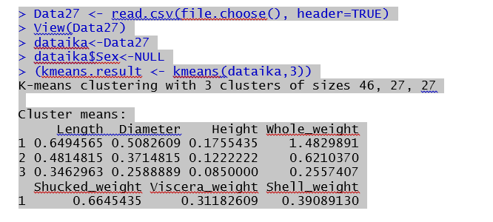
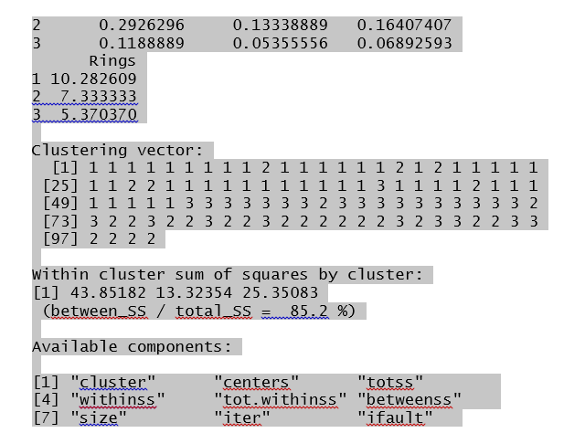

Slide 3
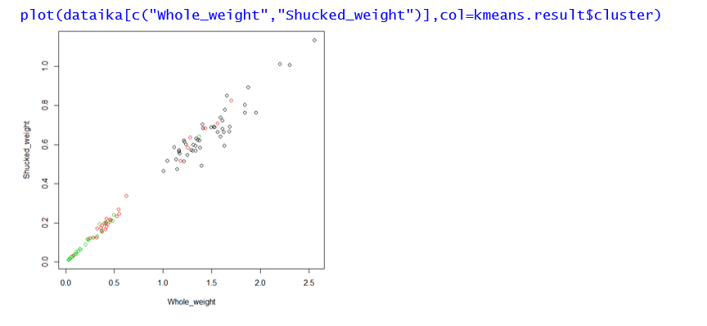

Slide 4
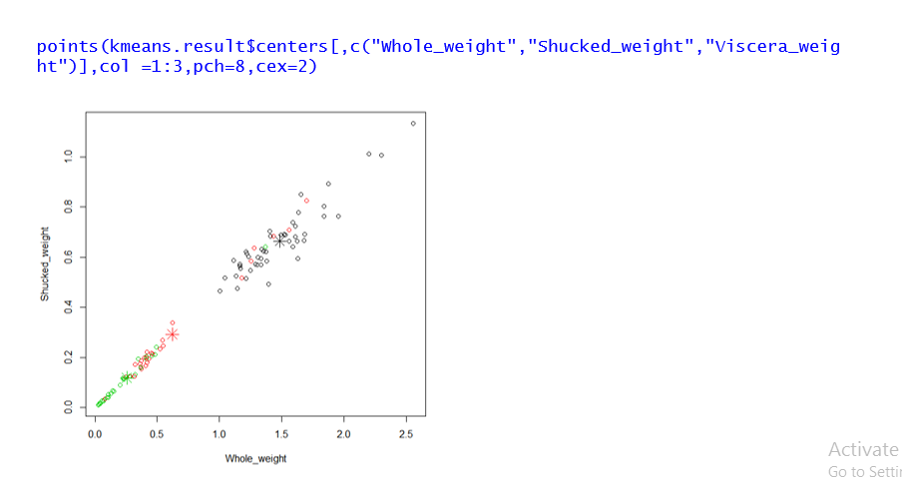

Slide 5
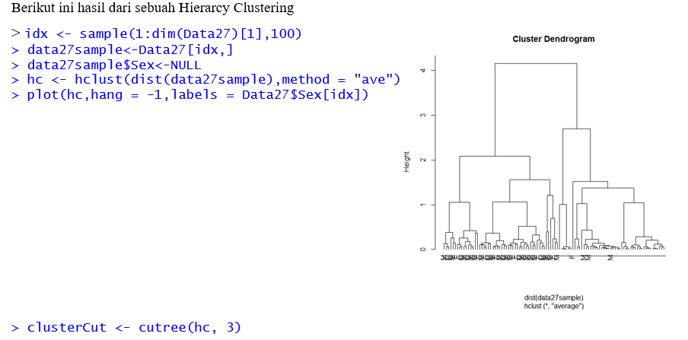

Slide 6
